Slide 1


基于Hadoop的大数据分析平台 的设计与实现
报告人：赵薇
导 师：叶丹
答辩日期：5/27/2014
Notes:
各位老师下午好，我是2011级硕士研究生赵薇，我毕业设计的题目是“基于Hadoop的大数据分析平台的设计与实现”。

Slide 2
提纲
选题的背景及相关工作
大数据分析应用开发平台的关键技术
系统架构
基于组件和模型驱动的数据分析业务流程处理框架
基于嵌套图识别与分层的模型转换算法
基于HDFS的中间数据管理
基于Hadoop的大数据分析应用开发平台的设计与实现
总结
Notes:
下面我将从选题背景，相关工作，关键技术，设计实现等等几个方面介绍。

Slide 3
传统数据分析VS大数据分析
数据分析
数据分析是企业用来洞察数据的工具，帮助企业结合领域知识创建报表和分析模型，辅助企业做出决策。
包括：数据采集和ETL；数据存取；统计分析；数据挖掘；数据展示
传统的数据分析：
IBM、SAP、oracle、Microsoft、MicroStrategy等公司都有自己的商业智能软件。
大数据
根据Gartner的定义，大数据可以理解为传统的方法和工具无法处理的大量数据。它定义了那些超出正常处理范围和大小、迫使用户采用非传统处理方法的数据集。
大数据分析
开源工具Hadoop及其生态系统中的其他数据处理，数据分析的工具
Notes:
首先，数据分析是企业用来。。，在传统的数据分析领域，IBM。。。
但是我们已经进入了大数据时代，根据根据Gartner的定义。。。
大数据给数据分析领域带来了新一轮的机遇和挑战，相伴产生了很多大数据处理和分析的工具
Hadoop俨然已经成为开源社区大数据处理的事实标准

Slide 4
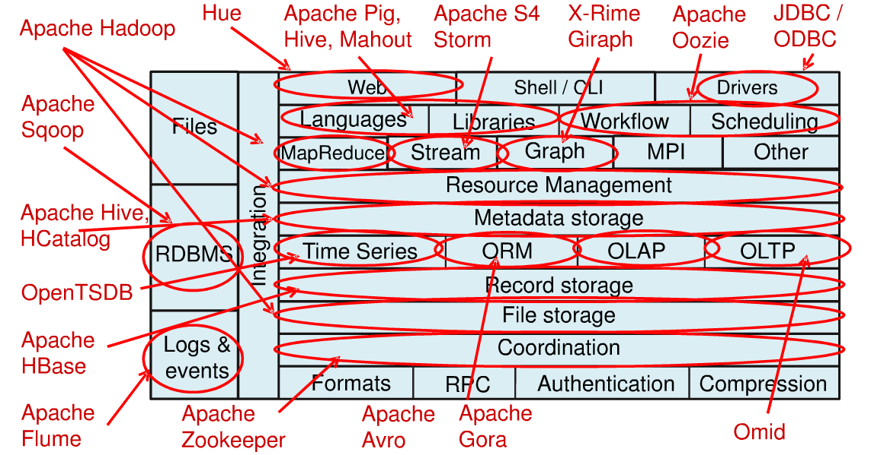
Hadoop数据处理、数据分析核心技术
Notes:
除了MapReduce，Hadoop还衍生出了很多数据处理，数据分析的工具，如Hive，Mahout，Storm等等。

Slide 5
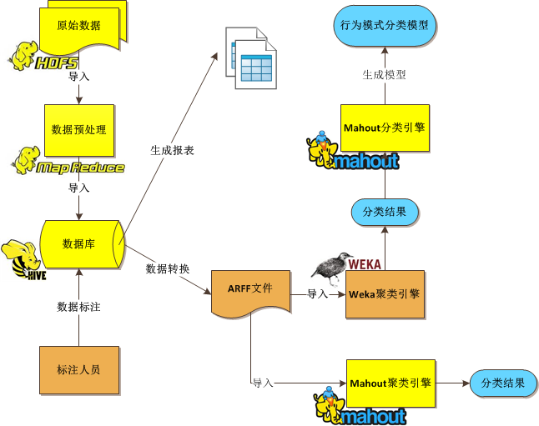
基于Hadoop的数据分析应用开发
优势
支持分布式存储和计算
支持海量数据分析
现有问题
Hadoop平台的搭建和相关工具的集成繁琐而复杂。
Hadoop平台和相关工具的学习周期长，代价高。
可复用的算法很难管理和共享。
算法的执行和调度由用户自己写代码控制，算法无法重用。
图：使用Hadoop开发数据分析应用的步骤

Slide 6
数据分析平台功能调研
设计方式 | 数据处理 | 开发方式 | 可扩展 | 服务化 | 免费 | 成熟度 | 分布式
目标 | 支持 | 拖拽 | 是 | 是 | 开源 | 成熟 | 支持
Mahout | 不支持 | 编码 | 是 | 否 | 开源 | 不成熟 | 分布式
Weka | 不支持 | 拖拽 | 是 | 否 | 开源 | 成熟 | 单机
R | 不支持 | 编码 | 是 | 否 | 开源 | 成熟 | 单机
R-Hadoop | 支持 | 编码 | 是 | 否 | 开源 | 不成熟 | 半分布式
Clementine | 不支持 | 拖拽 | 否 | 否 | 收费 | 成熟 | 单机
KXEN | 不支持 | 向导 | 是 | 否 | 收费 | 成熟 | 未知
Datameer | 支持 | -- | 是 | 是 | 收费 | 成熟 | 分布式
BigInsights | 支持 | -- | 是 | 是 | 收费 | 成熟 | 分布式
结论：缺少开源的、成熟的、支持大数据的分析平台
Notes:
我们调查了现有的较成熟的数据分析平台，发现目前没有一个开源的，成熟的，支持大数据的分析平台。

Slide 7
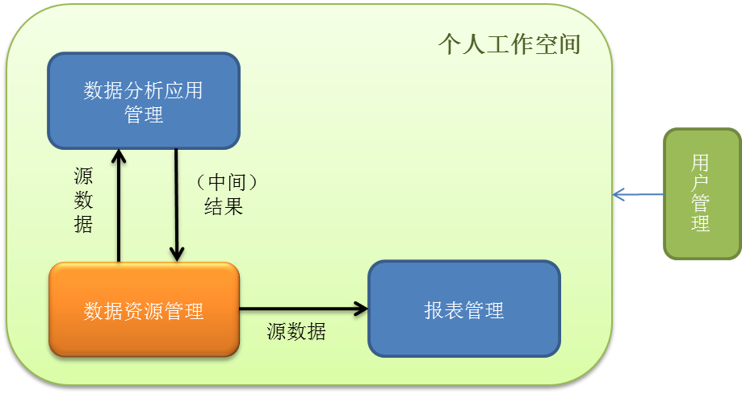
基于Hadoop的大数据分析应用开发平台
系统需求
支持多租户
异构数据资源的统一管理
数据分析应用的便捷开发
随时随地访问大数据
图：大数据分析平台中的用户工作空间
Notes:
本文的目标是设计与实现一个基于Hadoop的大数据分析应用开发平台，该平台支持多租户，。。。。。

Slide 8
提纲
选题的背景与相关工作
大数据分析应用开发平台的关键技术
系统架构
基于组件和模型驱动的数据分析业务流程处理框架
基于嵌套图识别与分层的模型转换算法
基于HDFS的中间数据管理
基于Hadoop的大数据分析应用开发平台的设计与实现
总结
Notes:
下面介绍大数据分析应用开发平台的系统架构。

Slide 9
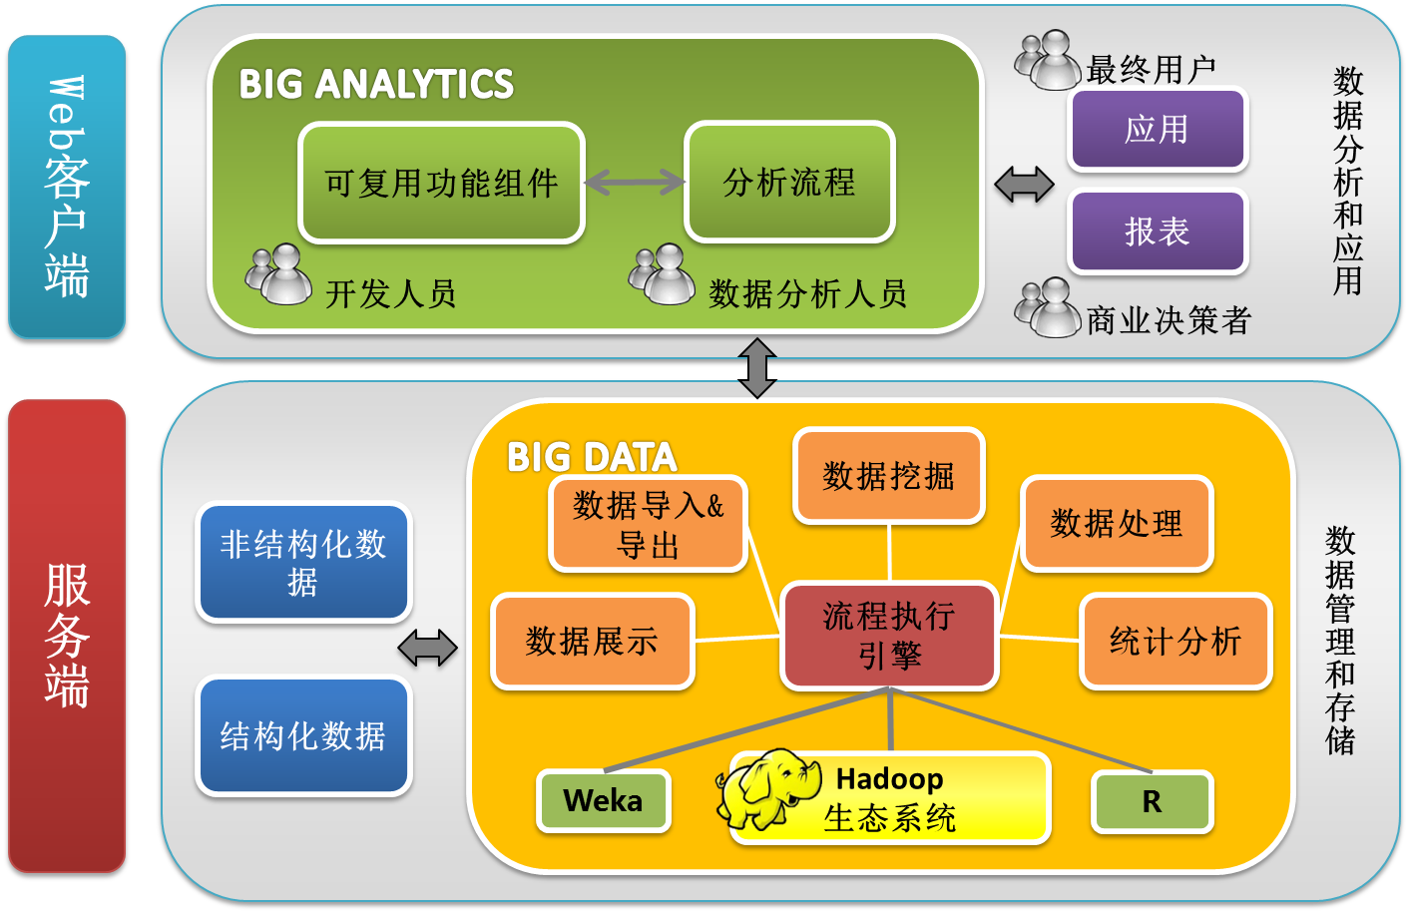
基于Hadoop的大数据分析应用开发平台
系统目标
充分利用Hadoop生态系统的强大优势，天然地支持各种大数据处理分析框架的接入；并借助于其分布式存储规模和分布式计算能力，加快大数据分析的速度，降低企业IT成本。
集成各种数据存储、数据处理和数据分析的开源工具，构建一站式的大数据分析应用开发平台，应对复杂分析需求。将用户和开发者从平台搭建、工具集成、接口学习、算法管理、实验脚本编写和多任务调度等繁杂的工作中抽离出来。
构建基于Web的可视化，拖拽式的数据分析应用开发界面，极大降低数据分析人员的学习成本，使得数据分析人员专注于业务模型本身，加快开发速度，使得企业可以快速地从海量信息之中获益。
Notes:
基于Hadoop的大数据分析应用开发平台的系统目标有三点。。。第一点，要支持大数据分析数据，加快大数据分析速度。第二点，开发一站式大数据分析应用开发平台，将数据分析人员从平台大家，工具集成。。。等繁杂的工作中抽离出来。第三点，构建基于Web的可视化、拖拽式的数据分析应用开发界面，加快开发速度。

Slide 10
基于Hadoop的大数据分析应用开发平台架构
Notes:
根据上面的系统目标，本文设计了。。架构，最上层是用户层，用户可以看到平台提供的数据分析组件，可以利用这些组件构建数据分析业务模型。数据分析业务模型执行时会被提交给模型层，模型层管理着系统的组件库，并负责翻译并提交数据分析业务模型给执行层。平台的执行层十一组Hadoop分布式集群，集群上安装并集成了各种数据存储，数据处理，数据挖掘工具，以及分布式流程执行引擎Oozie。

Slide 11
提纲
选题的背景与相关工作
大数据分析应用开发平台的关键技术
系统架构
基于组件和模型驱动的数据分析业务流程处理框架
基于嵌套图识别与分层的模型转换算法
基于HDFS的中间数据管理
基于Hadoop的大数据分析应用开发平台的设计与实现
总结
Notes:
下面介绍大数据分析应用开发平台的第一个关键技术，基于组件和模型驱动的数据分析业务流程处理框架。

Slide 12
数据分析组件模型
数据分析组件模型
它是对数据处理，数据挖掘，数据统计等常用的功能和算法的抽象描述和实现。
从组件使用者角度来看，每个组件包含一段功能描述以及配置接口。比如数据清洗功能，或者聚类算法，或者分类算法等等。
从执行角度看，每个组件是一个可执行的节点，包含一段可执行的代码以及可调用的接口。
从组件开发者角度来说，他们既要定义组件的描述及配置接口，又要编写可执行代码以及调用接口。
Notes:
首先我们定义了数据分析组件模型，该模型是。。。
每个组件有如下描述信息，包括组件ID，。。。

Slide 13
数据分析组件模型——按照功能分类
组件分类 | 组件列表
数据采集组件 | 数据抓取组件
数据资源组件 | Hive组件
 | 普通文本组件
 | ARFF文本组件
 | CSV文本组件
数据导入组件 | Sqoop组件
数据处理组件 | 数据清理组件
 | 数据过滤组件
 | Hive Query组件
 | 资源整合组件
组件分类 | 组件列表
数据挖掘组件 | 聚类组件
 | 分类组件
 | 关联分析组件
 | 决策组件
 | 异常检测组件
 | 预测组件
数据统计组件 | 平均数计算组件
 | 方差分析组件
 | 相关分析组件
 | 主成分分析组件
 | 回归分析组件
Notes:
数据分析组件按照功能可以分为数据采集组件，数据资源组件。。。。

Slide 14
数据分析组件模型——按照类型分类
组件类型 | 描述
普通Java组件 | 普通Java程序编写而成，组件在单机上执行，不具备分布式能力。
MapReduce组件 | 用MapReduce编程框架编写的组件，运行在Hadoop集群上，具有分布式执行能力，可以处理大数据。
Hive组件 | 可以查询或者操作Hive数据库的组件。
Sqoop组件 | 可以调用Sqoop进行数据导入、导出功能的组件。
数据源组件 | 可以提供数据的加载地址和方式的组件。
数据存储组件 | 可以提供数据存储的地址和存储方式的组件。
中间数据组件 | 可以提供数据的复制和数据的汇总。
Notes:
按照组件类型，可以分为

Slide 15
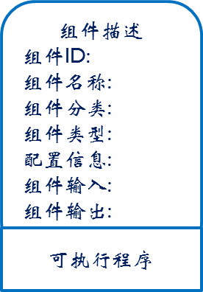
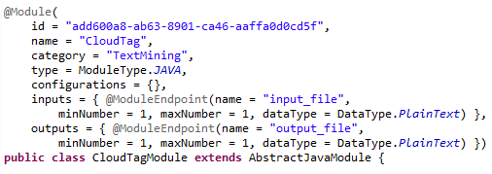
基于Java注解的组件描述方法
优势：
语法灵活；
编译时语法检查；
组件与组件描述绑定，不存在一致性问题；
运行时信息加载到内存，查询速度快。
Notes:
本文使用基于Java注解的组件描述方法，每个组件对应一个Java类，类的注解描述了组件的信息。这种方式有以下几个优势：

Slide 16
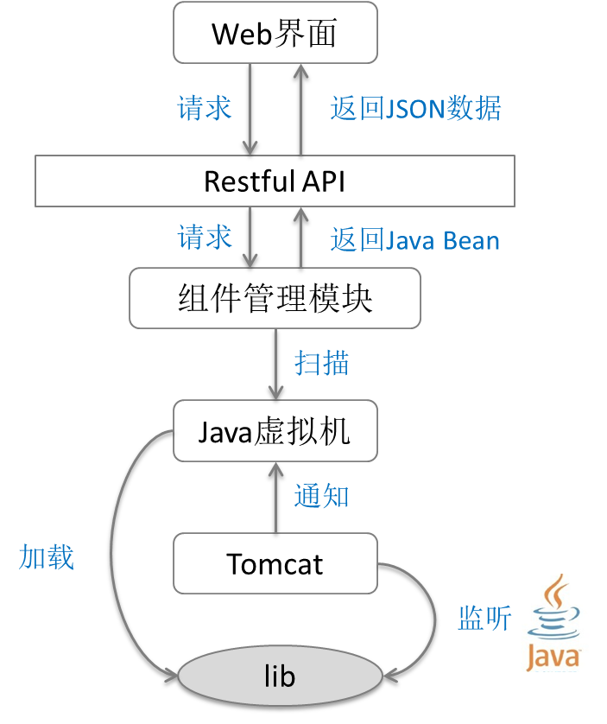
基于Java注解的组件管理框架
基于Java注解的组件管理原理图
Notes:
当带有描述信息的组件被提交到lib文件夹下，tomcat会监听到lib文件发生变化，并将新加入的组件加载到Java虚拟机中，这样用户下次请求组件列表时，便可以得到更新后的组件列表了。

Slide 17
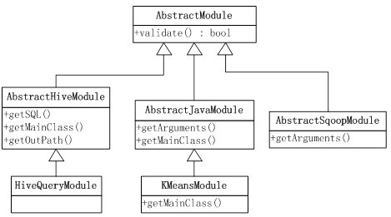
基于继承的可扩展组件实现方法
Oozie执行模型中，不同类型的执行节点有不同的参数配置和触发方式，我们使用继承来约束每个组件需要提供的接口。
组件类型
普通Java组件
MapReduce组件
Hive组件
Sqoop组件
数据源组件
数据存储组件
中间数据组件
Notes:
组件的实现使用继承机制，每个组件类都需要直接或者间接继承自AbstractModule类。系统使用继承来约束每个组件需要提供的接口。

Slide 18
数据分析业务流程模型
数据分析业务流程模型
它是从业务和需求角度描述数据分析任务的模型，与实现方式，运行平台等无关。
它是整个数据分析任务的抽象，用户可以使用多个数据分析组件构建数据分析业务流程。
一般使用数据流图模型
数据流图
英文缩写DFD（Data Flow Diagram），可以用来描述数据流模型。它以图形的方式描绘信息流和数据从输入移动到输出的过程中所经受的变换。
RapidMiner，Clementine，Weka使用数据流图表示数据分析业务模型。
Notes:
下面我们定义数据分析业务流程模型，

Slide 19
数据分析业务流程模型
数据分析业务流程图定义：G=（V，E）。
V=（v1，v2，… ，vn）是DAG图节点（一个图节点对应一个组件实例）的集合。
vi=（ID，I，O，C）表示一个组件实例。
ID：唯一标识节点的ID号。
I：组件实例的输入集合。
O：组件实例的输出集合。
C：组件实例的参数集合。
E=（e1，e2，…，en）是DAG图有向边的集合，它表示节点组件实例间的依赖关系和数据流向。
ei=（VB，PB，VE，PE），表示一条边的实例。
VB：表示ei数据传输有向边的起始节点。
PB：表示ei与起始节点连接的端口。
VE：表示ei数据传输有向边的终止节点。
PE：表示ei与终止节点连接的端口。
数据分析业务流程模型
Notes:
我们使用数据流图描述数据分析业务流程，这里是数据流图的定义，数据流图是一个有向无环图，由节点和有向边组成，节点表示一个处理或者一个算法，边表示数据的流向。

Slide 20
基于Oozie的数据分析执行模型
Oozie分布式流程执行引擎
管理和协调多个运行在Hadoop平台上的作业。
使用一个有向无环图（DAG）来定义一个任务执行工作流。
节点类型
控制节点(start，end，decision，fork，join，kill等)
动作节点(map-reduce，pig，Java，Hive等)。
Oozie执行流程图示例
Notes:
Oozie分布式流程执行引擎
有向边规定了节点的先后执行顺序

Slide 21
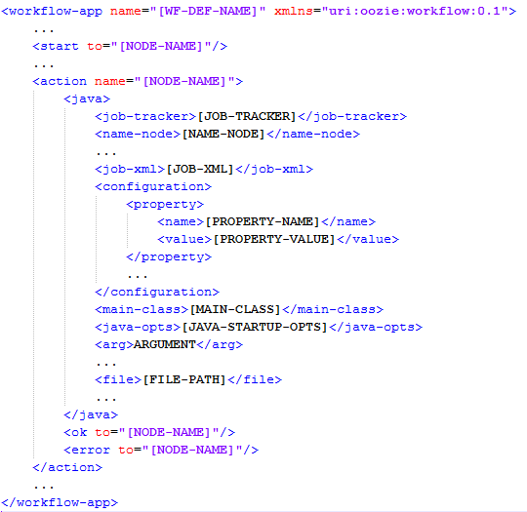
基于Oozie的执行模型
Oozie使用Xml语言hPDL(Hadoop Process Definition Language)描述执行流程。
控制节点
动作节点

Slide 22
基于模型驱动的数据分析流程处理框架
数据分析应用执行原理图
数据分析应用执行流程图
Notes:
上面我们定义了组件模型，数据分析业务流程模型，介绍了基于Oozie的执行模型，下面介绍基于模型驱动的数据分析流程处理框架
在系统中数据分析业务模型会被模型转换引擎转换为基于Oozie的执行模型实例，然后由流程提交引擎，提交给Hadoop集群。

Slide 23
提纲
选题的背景与相关工作
大数据分析应用开发平台的关键技术
系统架构
基于组件和模型驱动的数据分析业务流程处理框架
基于嵌套图识别与分层的模型转换算法
基于HDFS的中间数据管理
基于Hadoop的大数据分析应用开发平台的设计与实现
总结

Slide 24
基于嵌套图识别与分层的模型转换算法
数据分析业务流程模型——数据流图：
英文缩写DFD（Data Flow Diagram），可以用来描述数据流模型。它以图形的方式描绘信息流和数据从输入移动到输出的过程中所经受的变换。
基于Oozie的执行模型——控制流图：
英文缩写CFD（Control Flow Diagram）。可以用来描述控制流模型。它是程序执行中所有可能的事件顺序的一个抽象表示。
数据分析业务模型
数据流图
转换
转换
数据分析应用执行模型
控制流图
Notes:
我们使用数据流图描述数据分析业务流程模型，使用控制流图描述基于Oozie的执行模型，因此这个算法的目的就是完成数据流图到控制流图的转换。

Slide 25
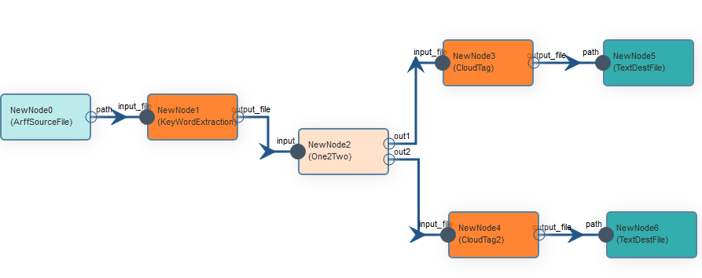
模型的高效转换执行——问题分析
数据分析业务模型实例
数据流
模型转换
资源组件
功能组件
Oozie流程执行模型实例
Java
End
Start
Java
Java
控制流
Java
Kill
控制节点
动作节点
Notes:
数据分析业务模型由资源组件和功能组件组成，有向边表示数据的流向
Oozie流程执行模型由控制节点和动作节点组成，有向边表示节点执行的先后顺序
我们要做的是将上面的模型转换为下面的模型。

Slide 26
基于层次的模型转换算法
数据分析业务模型 |  | VS | Oozie执行模型
计算组件 | 普通Java组件 |  | 动作节点 | 普通Java节点
 | MapReduce组件 |  |  | MapReduce节点
 | Hive组件 |  |  | Hive节点
 | Sqoop组件 |  |  | Sqoop节点
 | …… |  |  | ……
资源组件 | 数据源组件 |  | 控制节点 | Start
 | 数据存储组件 |  |  | End
 | 中间数据组件 |  |  | Kill
 |  |  |  | Fork/Join
 |  |  |  | Decision
模型组件类型对比
Notes:
通过对比两种模型，我们可以看出数据分析业务模型的计算几点与Oozie执行模型的动作节点是一一对应的，我们需要做的就是删除数据分析业务模型中的资源组件，并添加Oozie执行模型中的控制节点。

Slide 27
基于嵌套图识别与分层的模型转换算法
模型转换步骤
输入：数据流图——Dgraph
输出：Oozie控制流图——Cgraph，及其配置文件
步骤：
验证图Dgraph ：包括输入，输出，参数配置信息等；
验证中间数据 ：根据数据流向，验证中间数据格式是否匹配；
删除数据节点 ：删除Dgraph中所有的数据节点，并将数据节点中的配置信息传递给邻近的功能节点；
删除冗余边；
生成控制流图Cgraph ：确定Dgraph中功能节点的并发顺序，添加Fork和Join节点，生成控制流图Cgraph；
补全Cgraph ：为Cgraph添加Start节点，End节点，Kill节点，完成Cgraph的构建；
生成Oozie配置文件：根据Oozie的Xml规范，将图Cgraph直译成Oozie配置文件。
Notes:
由此，我们得出模型转换步骤。
其中的关键是第三四五步。

Slide 28
基于嵌套图识别与分层的模型转换算法
③数据节点删除
删除Dgraph中所有的数据节点，并传递配置信息；
将Source组件的资源配置参数传递给接下来的功能组件；
将Dest组件的资源配置参数传递给上一个功能组件；
将数据复制节点的配置参数传递给接下来的组件
自动生成Dgraph中间数据的配置信息；
数据分析业务模型实例
数据流
资源组件
功能组件
Notes:
第三步中，算法首先要删除数据流图中的数据节点，并将数据节点携带的配置信息传递给邻近的功能节点。
然后再自动生成数据流图的中心数据的配置信息。

Slide 29
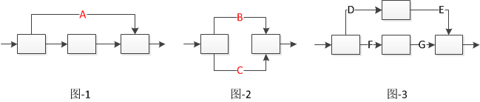
基于嵌套图识别与分层的模型转换算法
④删除Dgraph中的冗余边
冗余边定义：删除后不影响节点间的拓扑关系的边。
冗余边举例：
图-1中的边A为冗余边；
图-2中的边B或者C为冗余边。
图-3中没有冗余边。
Notes:
第四步是删除数据流图中的冗余边，我们认为删除后不影响节点间的拓扑关系的边为冗余边。

Slide 30
基于嵌套图识别与分层的模型转换算法
④删除Dgraph中的冗余边
冗余边删除算法：
输入：有向无环图G=（V，E），V={v₁, v₂, …}，E={e₁, e₂, …}，边e_{i}连接节点v_{i_s}和V_{i_t}。
输出：删除冗余边的有向无环图G’
算法：
For every e_{i} in E
do deep first search from v_{i_s}，mark every vertex that visited
if V_{i_t} is marked then
do delete e_{i} from E
endif
endfor
Notes:
这里是删除冗余边的算法

Slide 31
基于嵌套图识别与分层的模型转换算法
⑤添加Fork/Join节点
Oozie文档中对Fork和Join的解释：
“A fork node splits one path of execution into multiple concurrent paths of execution.”
Fork节点将一条执行路径并发成多条执行路径。
“A join node waits until every concurrent execution path of a previous fork node arrives to it.”
Join节点等待所有Fork节点的并发执行路径都执行结束之后再继续执行。
“The fork and join nodes must be used in pairs. The join node assumes concurrent execution paths are children of the same fork node.”
Fork节点与Join节点必须成对使用，Join节点只能接收来自同一个Fork节点的并发路径。
引自：https://oozie.apache.org/docs/4.0.1/WorkflowFunctionalSpec.html
Notes:
第五步是添加FORK/JOIN节点，Oozie文档中对Fork和Join的解释如下，

Slide 32
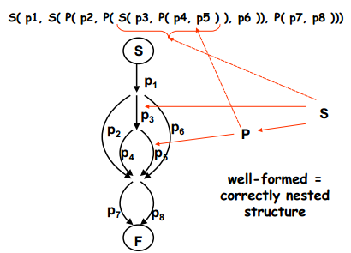
基于嵌套图识别与分层的模型转换算法
可翻译子图举例
⑤添加Fork/Join节点
Oozie中的Fork/Join语义
Fork
C1 一个执行子图
| C2 一个执行子图
| … …
| Cn 一个执行子图
Join
满足如下语义的子图可以直接翻译成一个Fork/Join组合
P( C1, P( C2, . . . P( . . . , Cn) . . . ))
each Ci may be expressed as :
S( pi1, S(pi2, . . . S( . . . , pim) . . . ))
其中，
P（P1, P2）表示P1和P2可以并发执行，并且P1和P2最终会汇合与一点。
S（P1,P2）表示P1和P2串行执行，即P1执行结束后执行P2
Notes:
从这个定义中我们可以得出满足如下定义的子图可以直接翻译成一个Fork/Join组合。
右边是一个可翻译子图的例子。

Slide 33
基于嵌套图识别与分层的模型转换算法
⑤添加Fork/Join节点
5.1 判断Dgraph是否满足Fork/Join语义
5.2 如果满足，则按照图结构添加Fork/Join节点
5.3 否则，按照图的层次关系分层添加Fork/Join节点
Notes:
有了如上的定义，我们首先判定数据流图是否满足Fork/Join语义

Slide 34
基于嵌套图识别与分层的模型转换算法
5.1 判断Dgraph是否满足Fork/Join语义
输入：有向无环图G=（V，E），
V={v₁, v₂, …}，E={e₁, e₂, …}，边e_{i}连接节点v_{i_s}和V_{i_t}。
输出：图G是否满足Fork/Join语义
for each vertex vi do ( search by level which was calculated)
If vi has more than one output edge then //Fork-like node
vi’s is-fork-like ← true
vi’s all edges fork-parent ← vi
else then //has only on output edge
If vi has only input edge then //normal node
vi’s only output edge’s fork-parent
← the only input edge’s fork-parent
else then //Join-like node
if all the previous edge has the same fork-parent then do
vi’s only output edge’s fork-parent
← the previous nodes’ fork-parent
else do
return false
endif
endif
endif
endfor
图2.不满足语义的算法实例
图1.满足语义的算法实例
Notes:
这里是判断数据流图是否满足Fork/Join语义的算法
我们给图的每条边添加一个fork-parent变量，表示当前边是这个节点的一条Fork路径
当有两条来自不同fork节点的边汇合时是，算法判定当前图不满足Fork/Join语义
如果所有节点遍历结束，则表示当前图满足Fork/Join语义

Slide 35
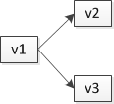
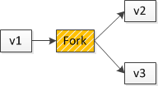
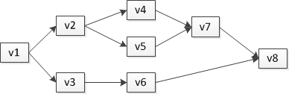
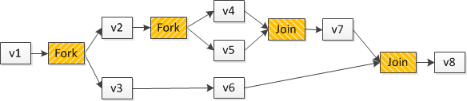


基于嵌套图识别与分层的模型转换算法
5.2 Dgraph满足Fork/Join语义，按照图结构添加Fork/Join节点
图1 - 添加Fork节点
图2 - 添加Join节点
图 3- 添加Fork/Join节点
Notes:
判定数据流图满足Fork/Join语义，则按照图结构添加Fork/Join节点
图1展示了如何添加Fork节点，图2展示了如何添加Join节点
图3展示了一个添加Fork/Join节点的完整实例

Slide 36
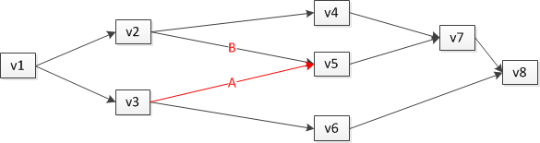
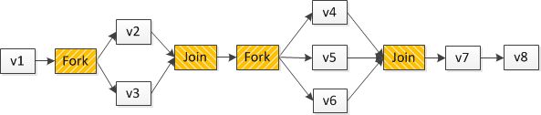
基于嵌套图识别与分层的模型转换算法
5.3 Dgraph不满足Fork/Join语义，分层添加Fork/Join节点
确定每个节点所在的层次；
逐层添加Fork/Join节点。
图 – 分层添加Fork/Join节点示例
Notes:
如果数据流图不满足Fork/Join语义，则分层添加Fork/Join节点
如下图所示，先标注每个节点所在的层次，然后依次给有多个节点的层次添加Fork/Join节点

Slide 37
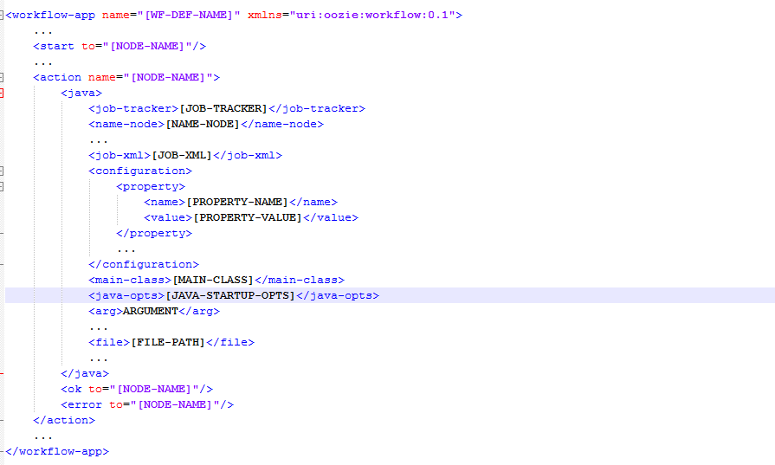
基于嵌套图识别与分层的模型转换算法
⑦将图Cgraph直译成Oozie配置文件。
Notes:
第七步是将控制流图翻译成Oozie的配置文件

Slide 38
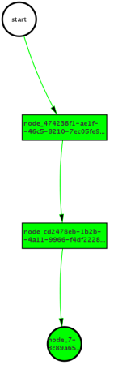
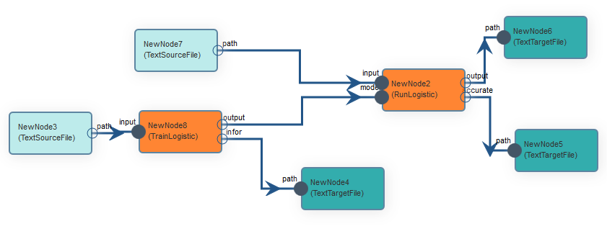
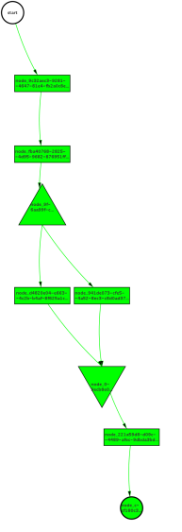
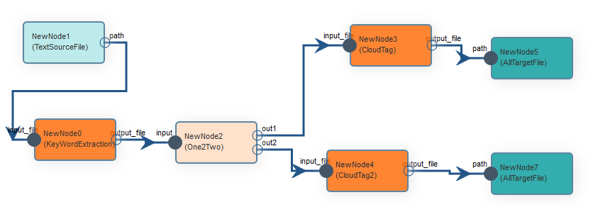
基于嵌套图识别与分层的模型转换算法
图1. 模型转换算法运行案例1
图2. 模型转换算法运行案例2
Notes:
这里是三个运行实例，左边的图为数据分析业务流程模型，其中蓝色的节点为资源节点，橘黄色的节点为计算节点，右侧围生成的基于Oozie的流程执行模型。在第一个例子中数据流图不需要添加并发节点，添加了Start和End节点。第二个例子满足Fork/Join语义，生成可并发的执行模型，右图中的正三角为Fork节点，倒三角为Join节点。

Slide 39
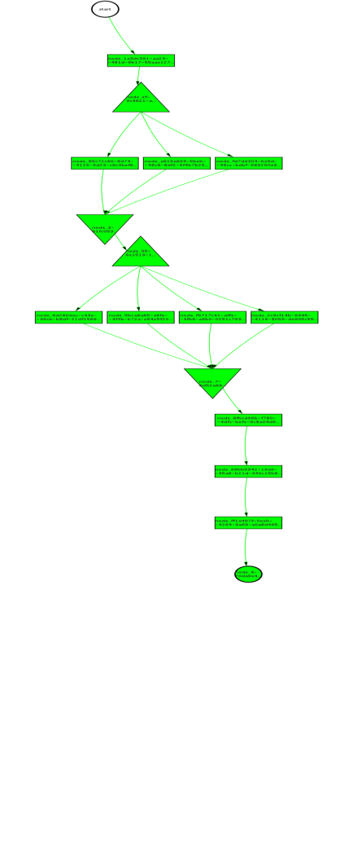
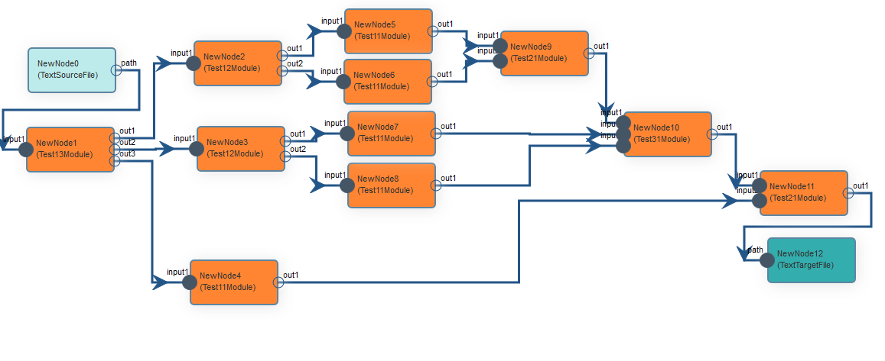
基于嵌套图识别与分层的模型转换算法
图3. 模型转换算法运行案例3
Notes:
这是一个不满足Fork/Join的语义，算法使用基于分层的算法，逐层添加fork，Join节点。

Slide 40
提纲
选题的背景与相关工作
大数据分析应用开发平台的关键技术
系统架构
基于组件和模型驱动的数据分析业务流程处理框架
基于嵌套图识别与分层的模型转换算法
基于HDFS的中间数据管理
基于Hadoop的大数据分析应用开发平台的设计与实现
总结
Notes:
接下来介绍基于HDFS的中间数据管理

Slide 41
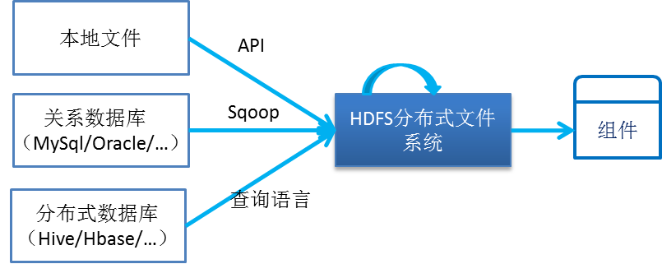
中间数据管理
异构中间数据的管理
中间数据的自动管理
用户只需要设定整个流程的输入和输出参数，其它节点的输入输出参数自动生成。
中间数据的匹配验证
中间数据的格式分为很多种类，不同类别间的数据无法传递。
Notes:
数据分析流程各个任务之间通过数据输入和输出依赖形成拓扑关系。这些中间任务输出的数据也称为中间数据，具有生命周期短、存储异构等特点。
这些数据有可能存储在HDFS上面，存储在本地，存储在关系数据库中，存储在分布式数据库中，我们的做法是通过各种工具将这些数据都导入到HDFS分布式文件系统上面，组件直接访问HDFS获取数据。
在数据分析业务流程中，用户只需要设定整个流程的输入和输出参数。。。

Slide 42
提纲
选题的背景与相关工作
大数据分析应用开发平台的关键技术
系统架构
基于组件和模型驱动的数据分析业务流程处理框架
基于嵌套图识别与分层的模型转换算法
基于HDFS的中间数据管理
基于Hadoop的大数据分析应用开发平台的设计与实现
总结
Notes:
接下来介绍基于Hadoop的大数据分析应用开发平台的设计与实现

Slide 43
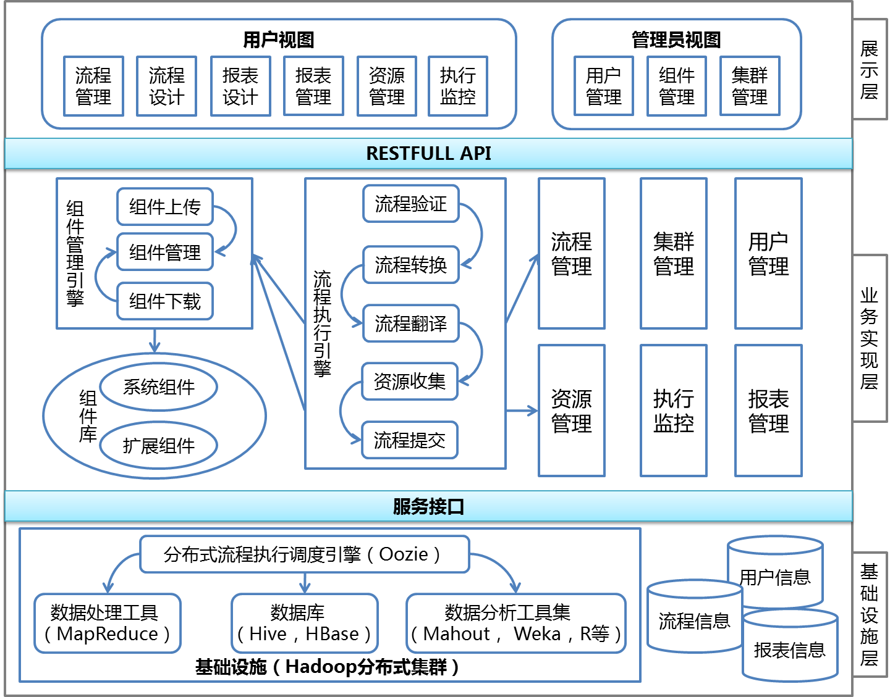
基于Hadoop的大数据分析应用开发平台 ——Haflow的系统架构
Notes:
从实现角度来看，基于Hadoop的大数据分析应用开发平台Haflow的系统架构主要分为三层，最上面一层为展示层，分为用户视图和管理员视图，用户可以通过浏览器进行流程管理，流程设计，报表设计。。。等操作。业务实现层包含组件库，组件管理引擎，流程执行引擎，流程管理模块等等，基础设施层包括，Hadoop分布式集群，数据处理工具，数据库工具，数据分析工具等等。

Slide 44
Haflow的特色
Haflow提供一个基于Web的客户端，是一个网页版的大数据分析应用开发平台，用户可以随时随地应对大数据。
Haflow是一个开放式的大数据分析应用开发平台，可以借助开源力量累积分析组件。
Haflow底层基于Hadoop平台，集群可以扩展，支持超大规模数据的处理和分析。
Haflow的组件管理框架可以协同异构数据分析工具，应对复杂分析需求。
Haflow支持多用户，多任务。每个用户可以连续提交多个任务，多个任务在后台并发执行。
Notes:
Haflow这个架构设计使得Haflow具有如下几个方面的特色，

Slide 45
Haflow系统的包图
图A - Haflow系统的包图
图B – Haflow模型翻译模块的包图

Slide 46
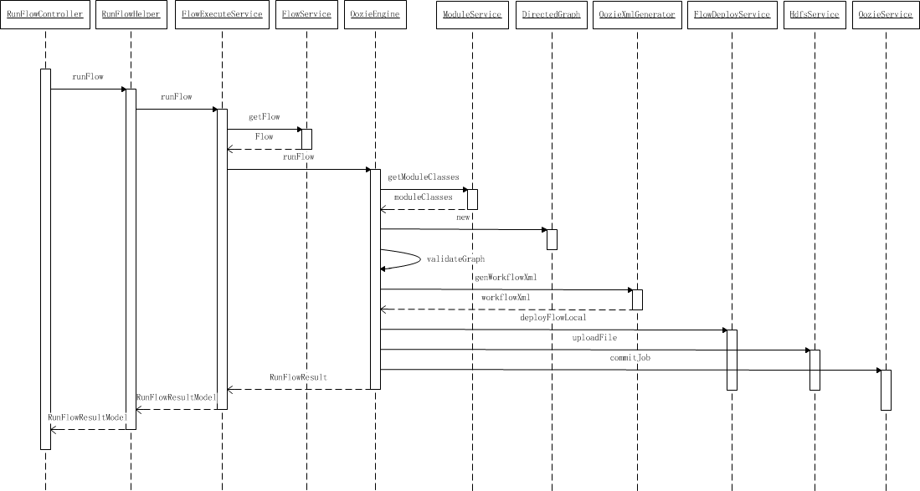
Haflow模型翻译模块的序列图
图A – Haflow模型翻译模块的序列图

Slide 47
Haflow模型翻译模块的类图

Slide 48
应用验证——实验环境
图1. Haflow应用验证试验环境
图3. slave*机器配置及安装软件
图2. master0机器配置及安装软件
图4. 服务器配置及安装软件
Notes:
最后我们对Haflow进行了应用验证。Haflow底层使用一个9节点的Hadoop集群，集群配置如下，Haflow部署在服务器上，并调用Hadoop集群提供的服务。

Slide 49
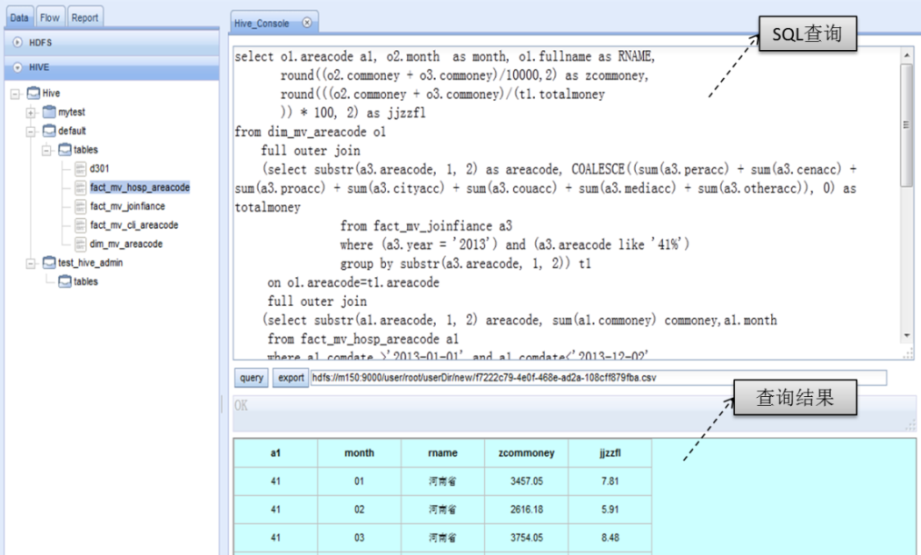
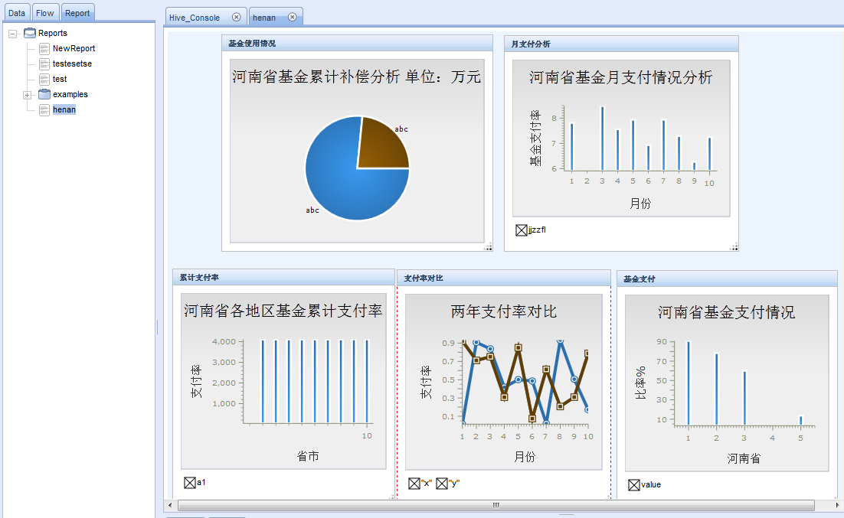
应用验证——河南省新农合数据分析
河南省新农合数据分析
河南新农合数据分析应用需求出自“农村医疗卫生服务平台与应用示范”项目。此次实验从数据库服务器中导出两个县（约8万条）的数据作为分析样本，主要包含农民就医时的补偿兑换信息，河南省各个地区新农合的基金支付情况等。
目标是实现五个典型的数据分析需求，包括：累计补偿分析，基金支付情况分析，月支付分析，累计支付率分析，累计支付额分析。
图1.Haflow执行HiveQL脚本
图2. Haflow生成的相关报表
Notes:
第一应用案例是河南省新农合的数据分析，我们从服务器中导出两个县的数据作为分析样本，导入Hive数据仓库中，在Haflow中执行HIVEQL脚本，Haflow读取生成的结果绘制相关报表。

Slide 50
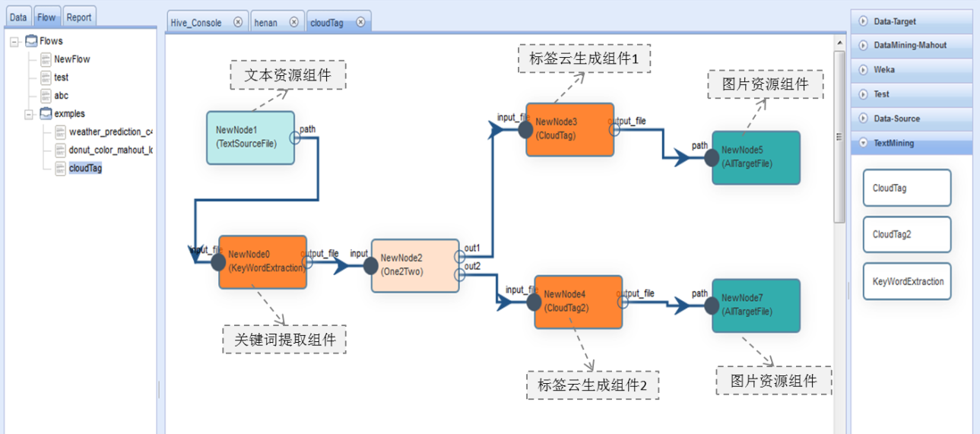
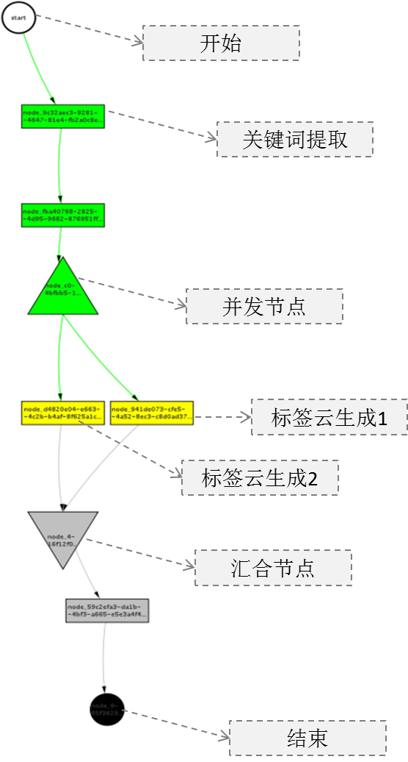
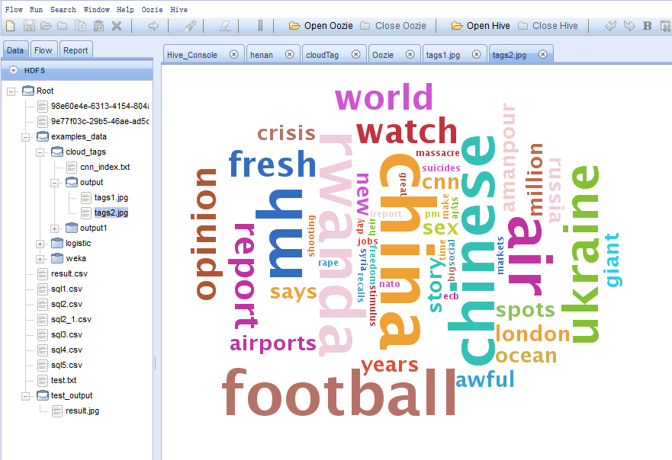
应用验证——标签云生成
图1.Haflow设计标签云生成业务流程
图2.Haflow翻译生成的Oozie执行流程
图3.标签云业务流程执行结果
Notes:
第二个应用案例是标签云的生成，首先使用haflow设计标签云生成业务流程，提交后转换为右图的Oozie执行流程，流程执行生成标签云。

Slide 51
提纲
选题的背景及相关工作
大数据分析应用开发平台的关键技术
系统架构
基于组件和模型驱动的数据分析业务流程处理框架
基于嵌套图识别与分层的模型转换算法
基于HDFS的中间数据管理
基于Hadoop的大数据分析平台的设计与实现
总结

Slide 52
论文贡献及未来工作展望
论文贡献
论文总结了现有大数据分析应用开发平台存在的问题，提出了基于Hadoop实现大数据分析应用开发平台的整体架构。
提出了基于组件以及模型驱动的数据分析业务流程处理框架。
设计并实现了基于嵌套图识别与分层的模型转换算法。
提出了基于HDFS的异构中间数据管理方案。
设计并实现了基于Hadoop的大数据分析应用开发平台——Haflow。
未来工作展望
模型转换算法的进一步优化
用户工作空间的安全隔离
数据分析应用程序的开发与调试
Notes:
论文总结了。。。
Haflow目前还有很多不成熟，不完善的功能，如用户工作空间的隔离等问题。

Slide 53
谢谢！

